Slide 1


El futuro de la interacción musical
Holo-Vinilos y audio inmersivo. Un nuevo paradigma donde la música se convierte en espacio, textura y tiempo.
https://www.figma.com/make/Oksk8d9oQaHUJ3eWN6zFW5/Landing-page-dise%C3%B1o-premium?fullscreen=1&t=AgCX7Jjm7Ttj2ysU-1&code-node-id=0-6
MANUAL DE IDENTIDAD · V 3.2
Juan Nicolás Álvarez

Slide 2



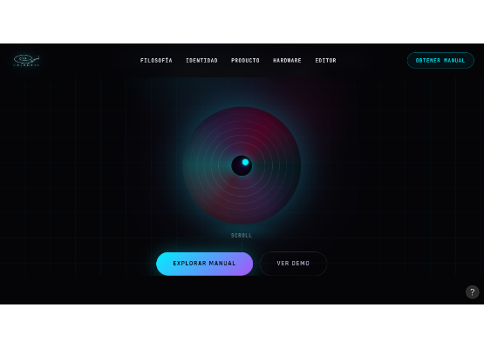
No escuchas la música. La habitas.
Nuestra misión es transformar la escucha pasiva en participación activa. Cada usuario es DJ, compositor y arquitecto del sonido en tiempo real.
Habitar: El oyente entra al espacio sonoro tridimensional.
Editar: Aislamiento de instrumentos con precisión atómica.
Crear: Agrega líneas de código o melodías a la matriz.

Slide 3





Ecosistema inmersivo
HARDWARE · TOCADISCOS
HARDWARE · GAFAS VR
SOFTWARE · MOTOR IA
HN-Deck Pro
HN-Vision X
HN-Sync AI
Lectura láser magnética con mesa antivibración de cuarzo y sistema de enfoque en 3 ejes. Láser 405nm.
Campo visual de 220° con pantallas micro-OLED 8K y latencia ultrabaja inferior a 2ms para sincronización perfecta.
Motor de separación de fuentes Tier-5. Analiza el disco y aísla 128 instrumentos tridimensionales en tiempo real.

Slide 4

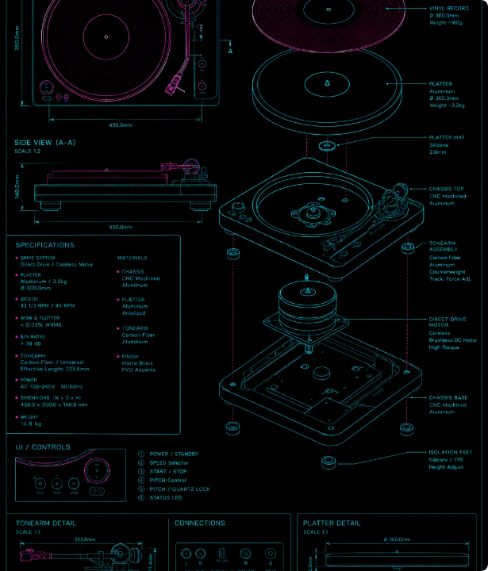

Holo-Vinilo HV-01
El primer medio físico capaz de almacenar audio espacial de 360 grados. Grabado con precisión nanométrica sobre un polímero de alta densidad.
Polímero HDO-7: Disco de 180g con acabado iridiscente y alta densidad óptica.
Grabado Óptico: Surcos a 0.3µm para codificar datos holográficos 3D.
Fidelidad 32-bit/768kHz: Profundidad 16 veces superior al estándar actual.

Slide 5
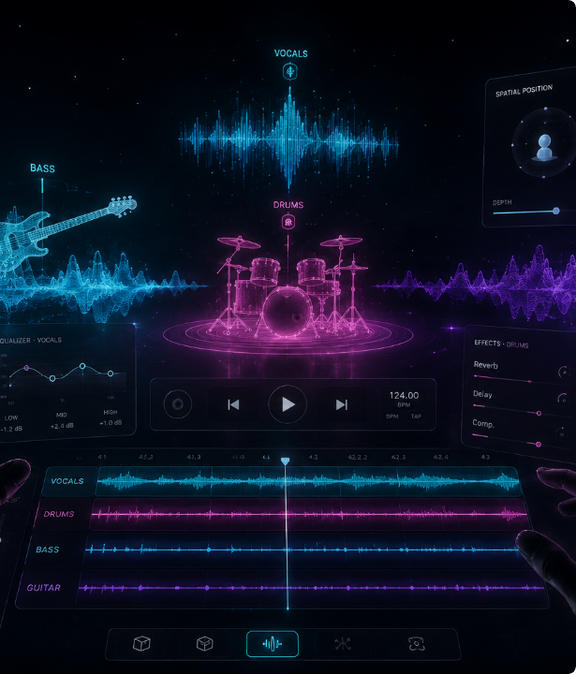

HoloStudio 4.0
El entorno de realidad virtual donde la música se edita como espacio arquitectónico.
Mezcla Táctil: Ajusta el ecualizador y el panorama 3D usando tus manos en el aire.
Visualización de Pistas: Identifica visualmente cada onda sonora (Bajo, Batería, Sintetizador).
Código Fuente: Reorganiza los bloques del timeline en tiempo real.

